Slide 1
Путешествие по сказке «Гуси-лебеди
Воспитатель МБДОУ детский сад №4
Шевцова Ангелина Валентиновна
Prezentacii.com

Slide 6
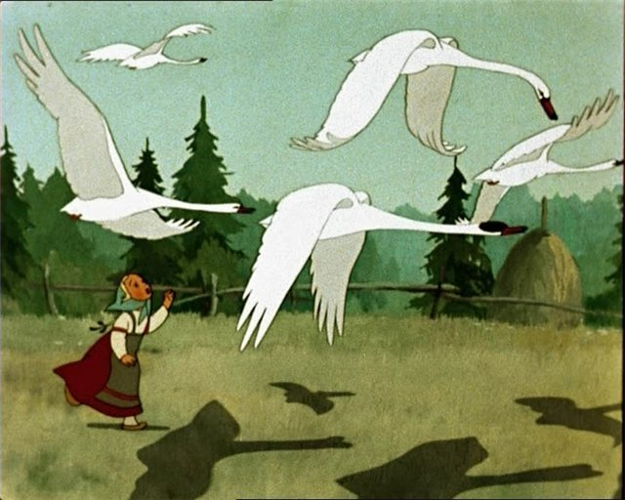

Slide 7
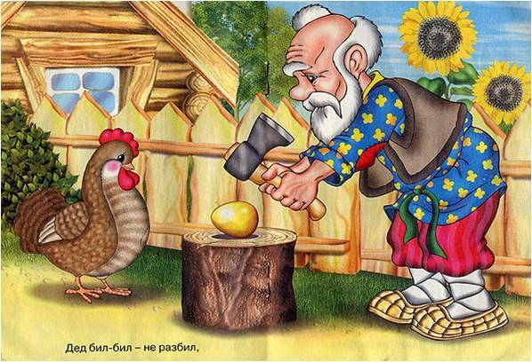

Slide 11
Задачи проектной деятельности
Формировать у детей представление о сказках.
Познакомить детей с особенностями и структурой сказки.
Учить понимать занимательность сюжета сказки, особенность её языка.
Развивать творческую деятельность детей.
Воспитывать чувство товарищества, дружеские взаимоотношения в процессе коллективного творчества.
Prezentacii.com

Slide 12
Направления деятельности
Чтение художественной литературы;
Математическое и сенсорное развитие;
Изобразительная деятельность (лепка).

Slide 18
Спасибо за внимание

